Slide 1

در برخورد با زمان چه باید کرد؟

Slide 2

بازار دنیا
در بازار برخی سود و برخی ضرر می کنند.
برخی با شتاب به اولین مشتری می فروشند.
در بازار دنیا چه چیزی را می فروشیم؟
- دارایی مشهود
- دارایی نامشهود

Slide 3
چند سوال به نظر ساده
برای طول روز چه برنامه ای دارید؟
در پایان روز چقدر احساس خسران دارید؟
چقدر دستخوش اتفاقات هستید؟
چندبار موفق شده ای کاری را در زمانش به اتمام برسانی؟

Slide 4
کمی زمان را بهتر بشناسیم
یک نعمت است اما عادی شده
محدود است.
ظرف تحقق تمام آثار بشری است.
غیرقابل خرید و فروش
در حال گذر و غیرقابل توقف است
غیرقابل بازگشت
جان=عمر=زمان
سپس از عمرت سؤال می‌کنند که در کدام راه صرف کردی؟
دارای طول و عرض است.

Slide 5
فرصـت ویـژۀ جوانـی و ظـرف مکانـی چـون دانشـگاه
بهترین زمان برای رشد شخصی است.
فرصت دانشجویی برای رشد همه جانبه
سرعت بالای رشد
اساس انتخابهای بعدی
مسئولیت های کمتر نسبت به چند سال آتی

Slide 6
باورهای غلط در رابطه با مدیریت زمان
مدیریـت زمـان طول زندگی را زیاد می کند.
مدیریت زمان یک دانش است، یعنی دانستن آن کفایت می کند.
با مدیریت زمان می توان به همه کارها رسید.
یک برنامه خشک و غیرقابل انعطاف
بدون تغییر در خود و حذف عادات اشتباه هم کارآمد است.
ما با ذخیره زمان زندگی خود را می سازیم.
نحوه مصرف زمان اختیاری نیست.
من وقت کافی ندارم.
بدون حوصله و پشتکار می توان کنترل زمان را در دست گرفت.

Slide 7
به سوالات زیر پاسخ دهید
هفته قبل، زمان خود را چگونه سپری کردید؟
به چه اهدافی توانستید دست یابید؟
سرعت حرکت شما به سمت اهداف ( میزان پیشرفت) مناسب بوده است؟
به کدامیک از اهدافتان نرسیده اید؟
چندبــار در حیــن فعالیــت برنامه ریــزی شــده ماننــد درس، مطالعــه، تمرکــز، کار تشــکیلاتی و،... فعّالیتتــان قطــع شــد؟
هربار چقدر طول کشید تا به همان تمرکز و تسلط اولیه برسید؟
عوامل ناپیوستگی و گسیختگیهای برنامه تان چه بوده است؟

Slide 8
وضعیت فعلی من در برخورد با زمان چیست؟
به نظرت به خواب،مکالمه تلفنی، شبکه های اجتماعی و اینترنت، تلویزیون، مطالعه، ورزش و ... چقدر وقت میذاری؟
بزرگنمایی ذهنی نحوه زندگی خودمان
ذهن رفتار نامطلوب ما را توجیه می کند.
شناخت قاتلین وقت که عادی شده اند.
قطعا برای پرکردنش وقت دارید.
اگر روزی فراموش کردید دلسرد نشوید.

Slide 9
خود ارزیابی در زمینه مدیریت زمان
هیچ وقت | به ندرت | بعضی اوقات | بیشتر اوقات | همیشه
0 | 1 | 2 | 3 | 4
75-100 | 50-75 | 25-50 | 0-25
مطلوب | تلاش | کسب مهارت | کنترل ضعیف

Slide 10
نسبت انسانها و مقوله هدف
افراد بی هدف
واکنشی ( مجموعه ای از رفتارهای بریده بریده)
بی تفاوتها (تحت خواست سایرین)
افراد با هدف
دارای اهداف غیرشفاف(خیال پردازان)
محقق کنندگان هدف

Slide 11
تعیین هدف
هدف غایی: قرب الهی
هدف نهایی: هدف اصلی در دنیا با توجه به استعداد. خود را در لحظه موت تصویر کنید.
هدف طولی و عرضی.
این اهداف زمانی که هدف غایی فراموش شود در تعارض با هم هستند.
قاعده smart
ماتریس swot

Slide 12
برنامه ریزی روزانه و اولویت بندی
کار مهم: کاری که انجام آن ما را به هدفمان می‌رساند. از حاصل ضرب تاثیر عمل در رشد شخصی و تاثیر عمل در تاثیر اجتماعی بدست می آید.
کارفوری: کاری که موعد انجام آن رسیده است.
اولویت = فوریت * اهمیت

Slide 13
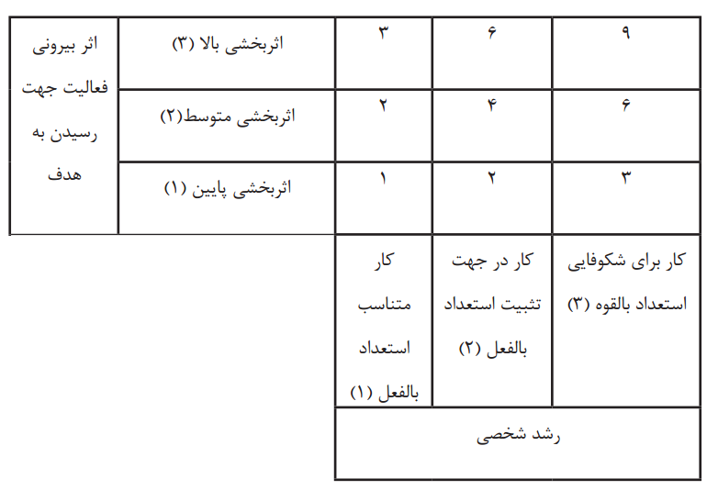
نحوه استخراج اهمیت کار

Slide 14
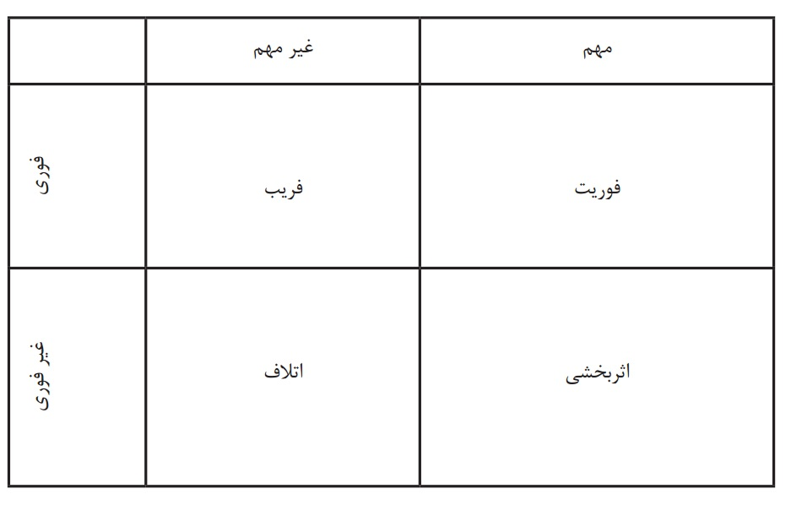
استخراج اولویت
مقاومت کن و به تعویق بینداز
انجام بده و تا تمام نشده دست برندار
بدون تردید انها را حذف کن
بعد از فوریتها در بهترین زمان انجام بده

Slide 15
چند اصل مهم
اصل پارتو (20-80)
اصل پارکینسون (کارهـا بـه انـدازه ِ ای کـش پیـدا خواهنـد
کــرد تــا زمــان تخصیــص داده شــده بــه خــود را دربرگیرنــد)
قورباغه ات را قورت بده
اوقات سوخته
تفاوت زمانی و مکانی

Slide 16
عوامل مخل درونی
علل و اهمالکاری و کار امروز را به فردا انداختن
عدم اولویت بندی کارها و گذران وقت در کارهای غیر مهم
بینظمی و بی برنامگی
نداشتن هدف دقیق
ضعف در اراده و عدم اعتماد به نفس
عدم تفویض امور جهت رشد آنها
تعارفات بیجا، رودربایستی و در جای مورد نیاز نه نگفتن
عادات اشتباه و غلط
بی ّ توجهــی بــه آهنــگ تغییــرات انــرژی و نداشــتن اســتراحت کافــی و در زمــان
مناســب
کمالطلبی وسواسگونه
ضطراب و استرس
دوستیهای افراطی
خواب و تغذیه نامناسب

Slide 17

عوامل مخل بیرونی
شبکه های اجتماعی
خوابگاه
عدم مسئولیت پذیری هم خوابگاهی
شب نسینی بیش از حد
تلویزیون
تلفن
جلسات
مکان نامرتب
درخواستهای نابجا

